Slide 1


Slide 2
GERENDÁS
REGGELI ÁHÍTAT
2018.10.01.

Slide 3
Azt a parancsolatot is kaptuk tőle,
hogy aki szereti Istent,
szeresse a testvérét is.
1Jn 4,21

Slide 4
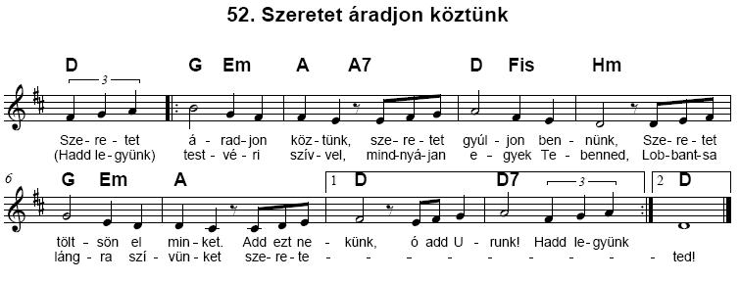

Slide 5
Szeretet áradjon köztünk!
Szeretet gyúljon bennünk!
Szeretet töltsön el minket!
Add ezt nekünk, Urunk!
Hadd legyünk testvéri szívvel
Mindnyájan egyek Benned!
Lobbantsa lángra szívünket szereteted!

Slide 6
ÁMEN

